Slide 1
经传多赢
短线突击营
经传多赢
短线突击营
.
每周日至周四 19:30-20:15 火爆开讲

Slide 2
超跌选底部
双B选拐点
主讲老师
罗雪奎
课程日期
2023.3.22
执业编号
A1120616080001
中国·广州

Slide 3
PART 01
大 盘

Slide 4
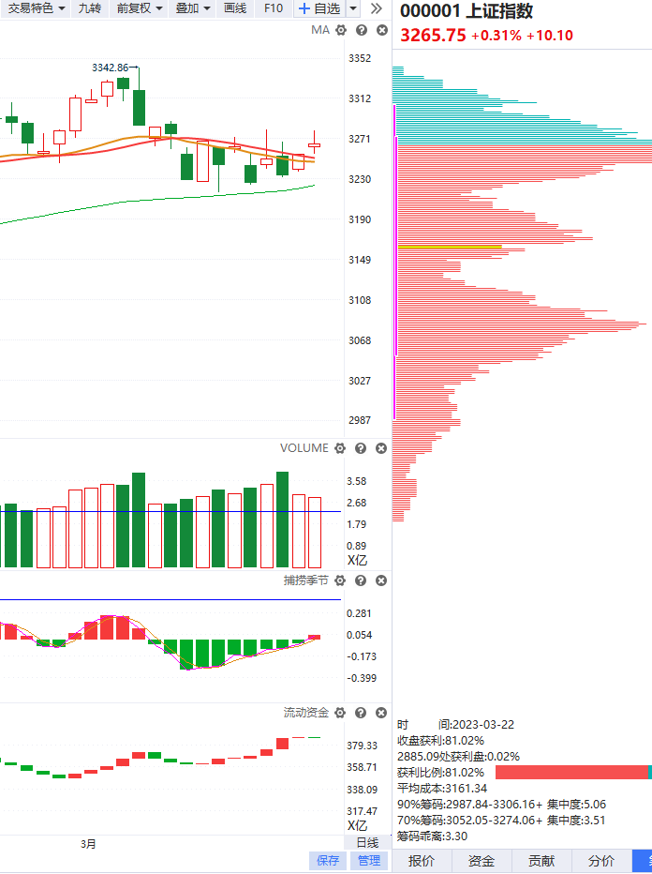
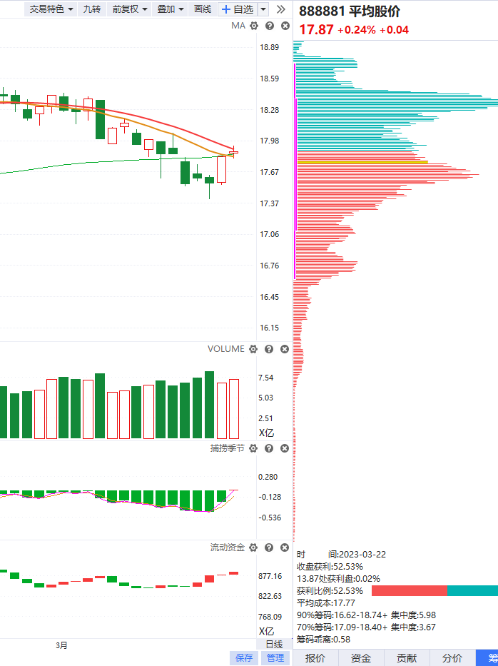
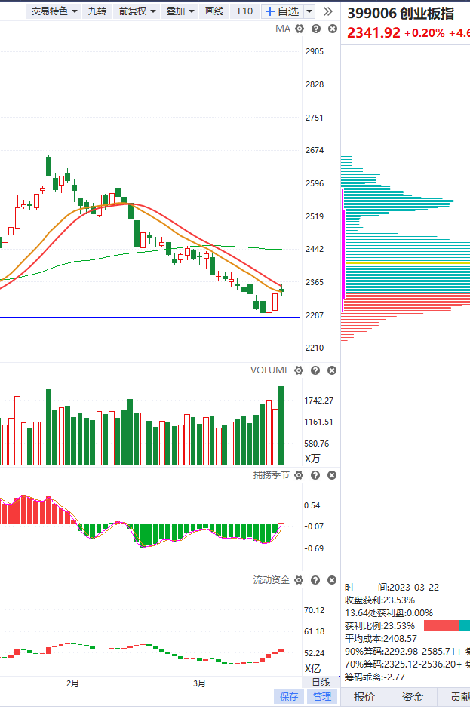
大 盘
1.主板震荡（方向选择）
2.中小创第一根大阳
3.未来两天是关键
4.放量急跌还有地量

Slide 5
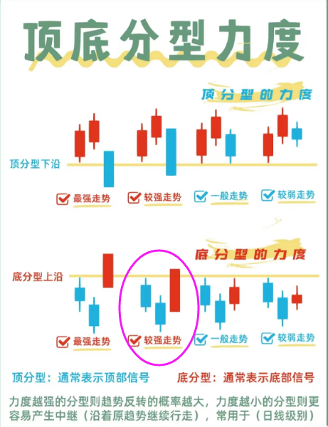
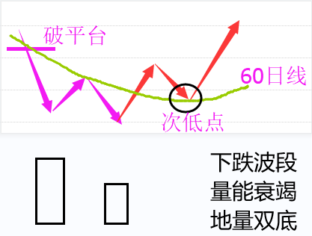
底部的特征
（图片来源于网络）

Slide 6
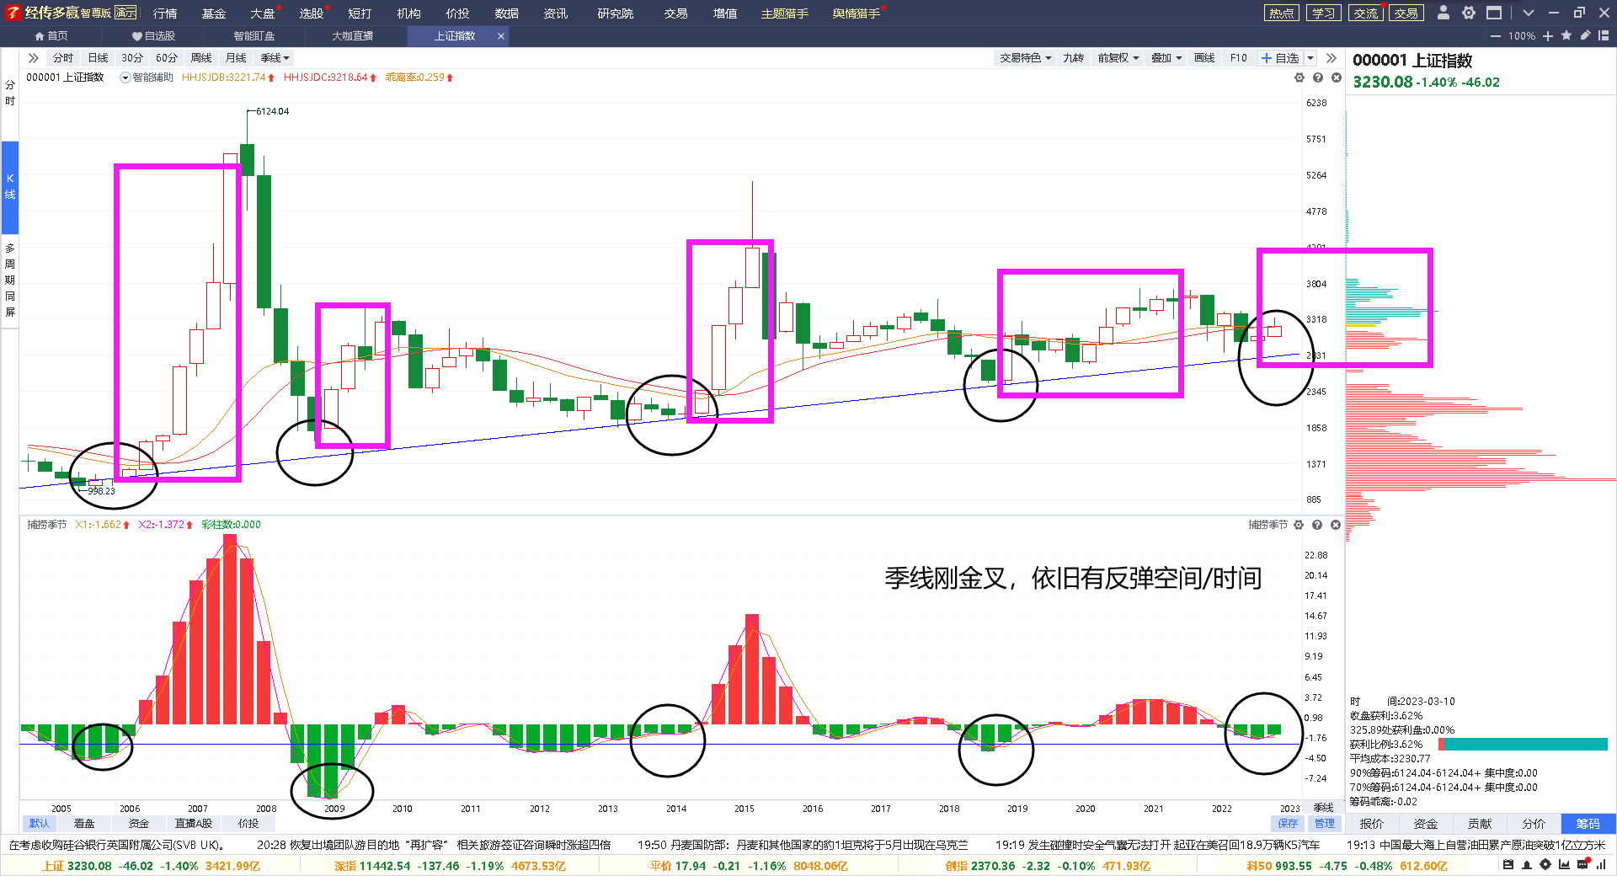
季线金叉依旧值得期待
历次的季线金叉不是长得高就是长得长，社融数据持续新高，基本面有望和技术面持续改善。

Slide 7
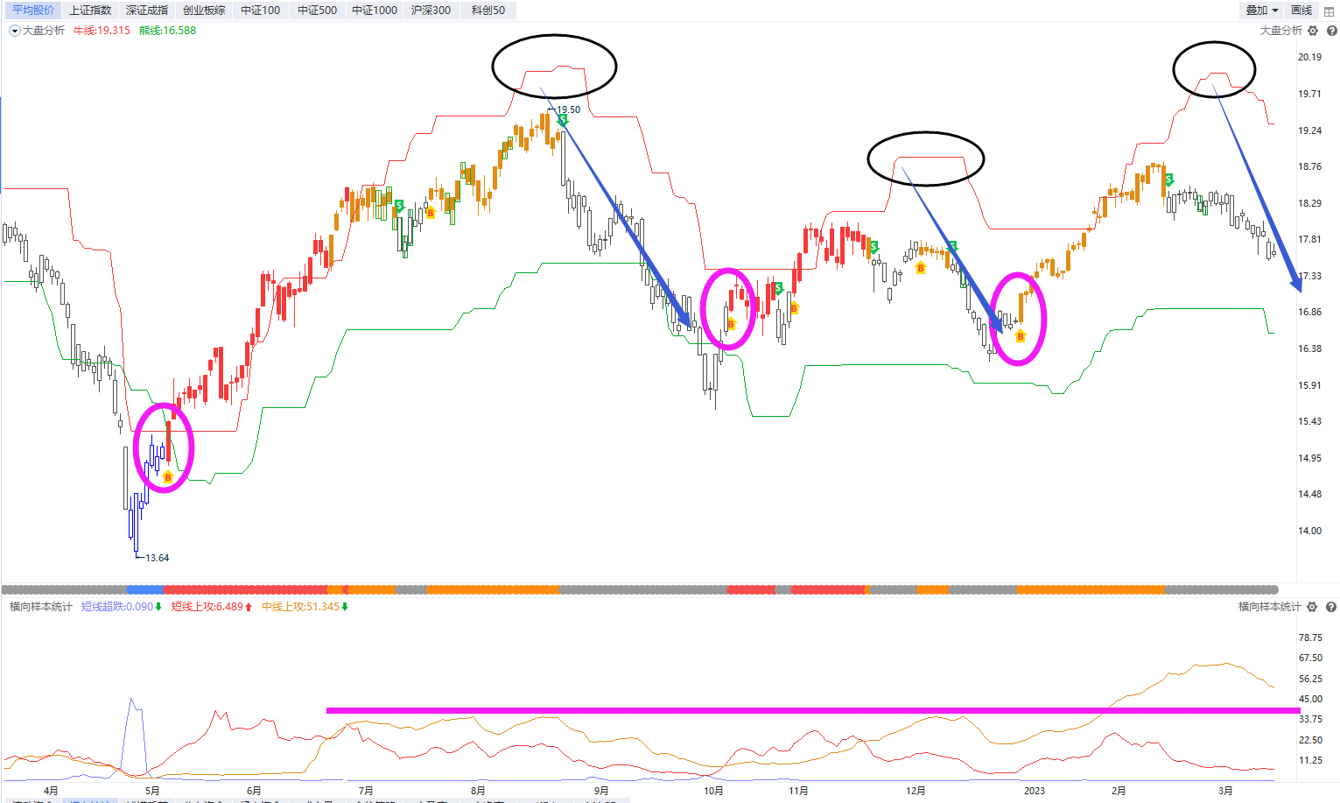
平均股价
1.平均股价代表80%个股赚钱效应
2.中线上攻40，每次牛线走平减仓点。
3.牛线下移后企稳点：熊线+B点

Slide 8
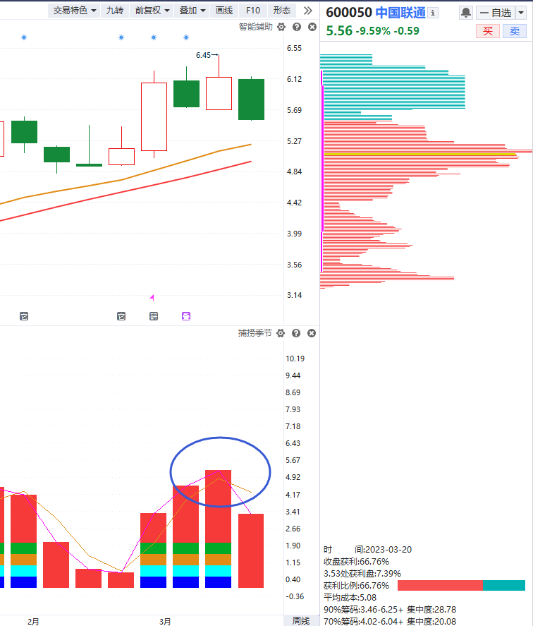
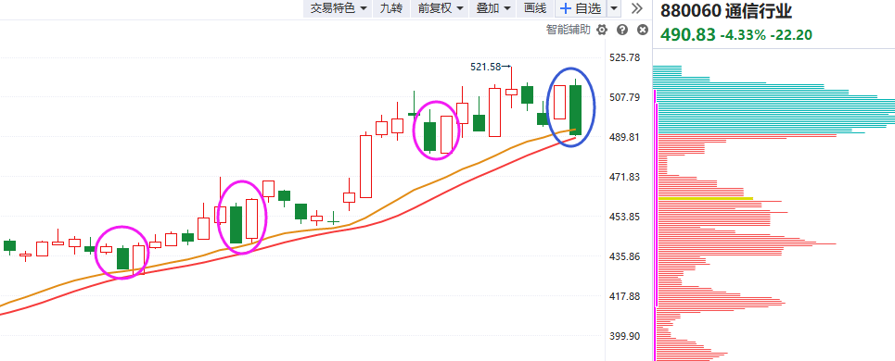
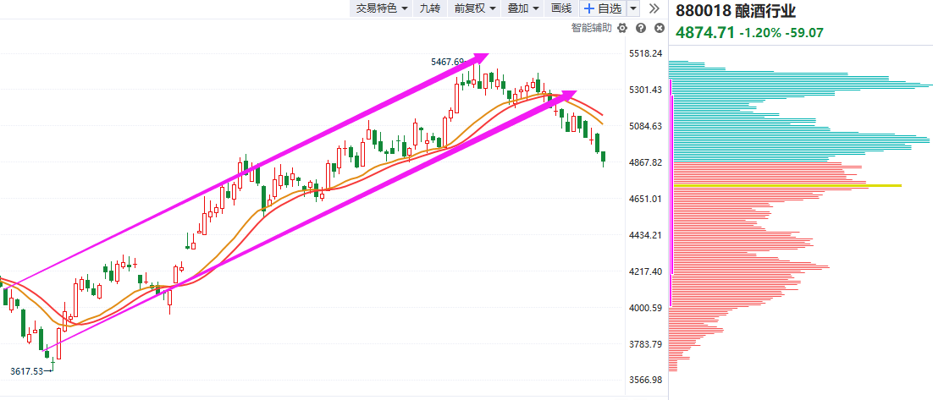
注意：今天市场的分歧
通信行业由阳包阴
变成阴包阳
通信行业+中字头
周线死叉个股增加
涨黄金避险
情绪攀升
酿酒击穿大趋势线
机会：周线金叉、阳包阴，放量B点
风险：周线死叉、阴包阳，放量S点

Slide 9
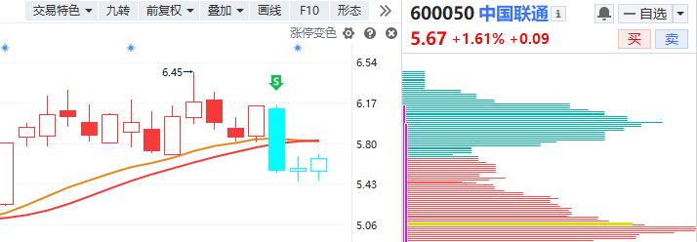
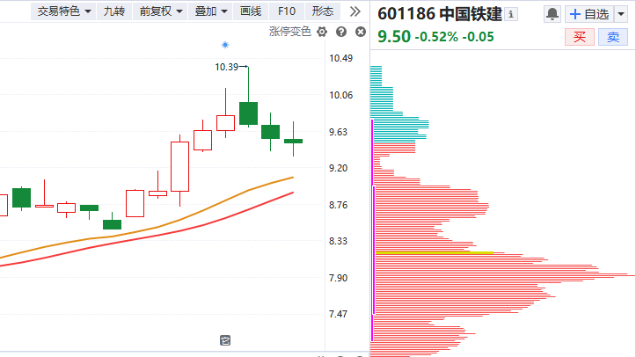
修复有分歧

Slide 10
三月底四月初
1.牛线下移等待企稳寻找率先B点板块。（等待大盘B点+周线金叉）
2.注意涨幅较大的酿酒、通信行业、中字头磨顶。
3.技术好的寻找近10个交易日资金趋势新高的回档（周线死叉则放弃破五返五）
4.板块上可以看资金溢出的半导体+科创50.
5.开始选股，选择双B等回档金叉。

Slide 11
九套战法

Slide 12
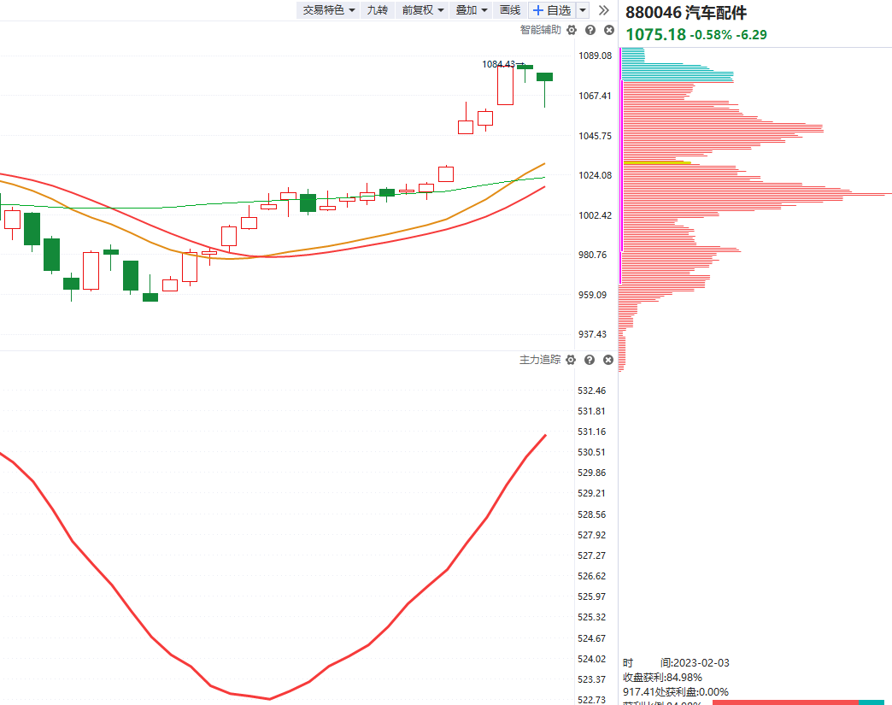
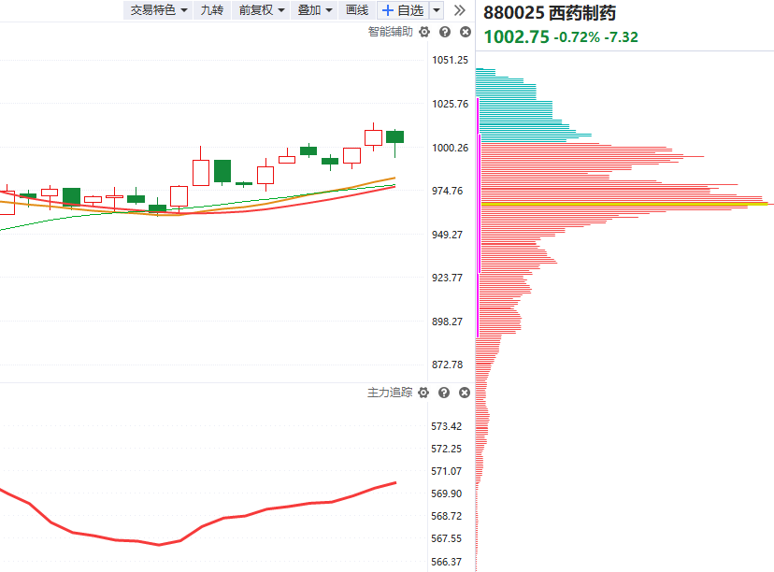
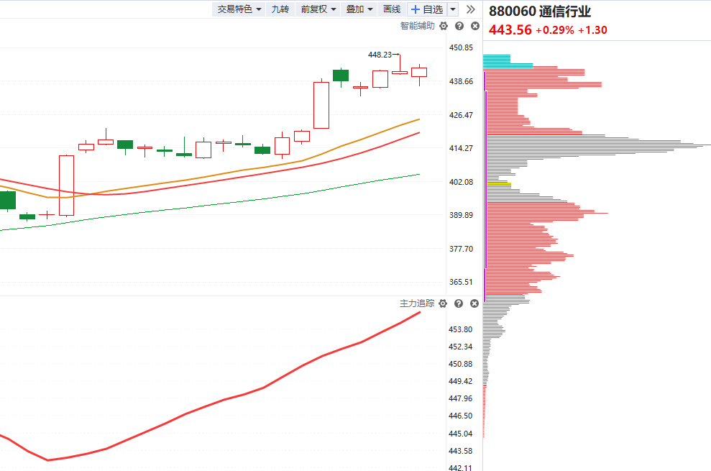
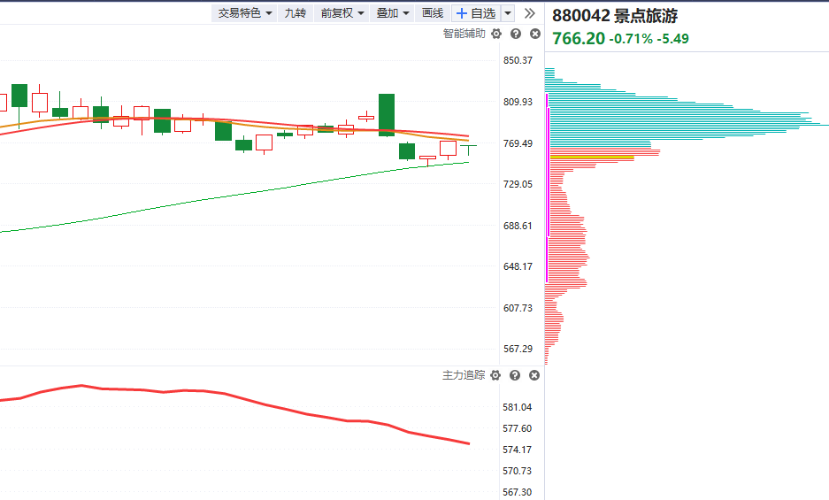
资金判断方向
一秒识强弱 主力追踪线 60°最强 主力追踪线 45°次选 主力追踪线 30°警惕 主力追踪线 平 换股
主力追踪上：只买不卖
主力追踪下：只卖不买
30°
60°
走平/向下
45°

Slide 13
PART 02
板块/选股

Slide 14
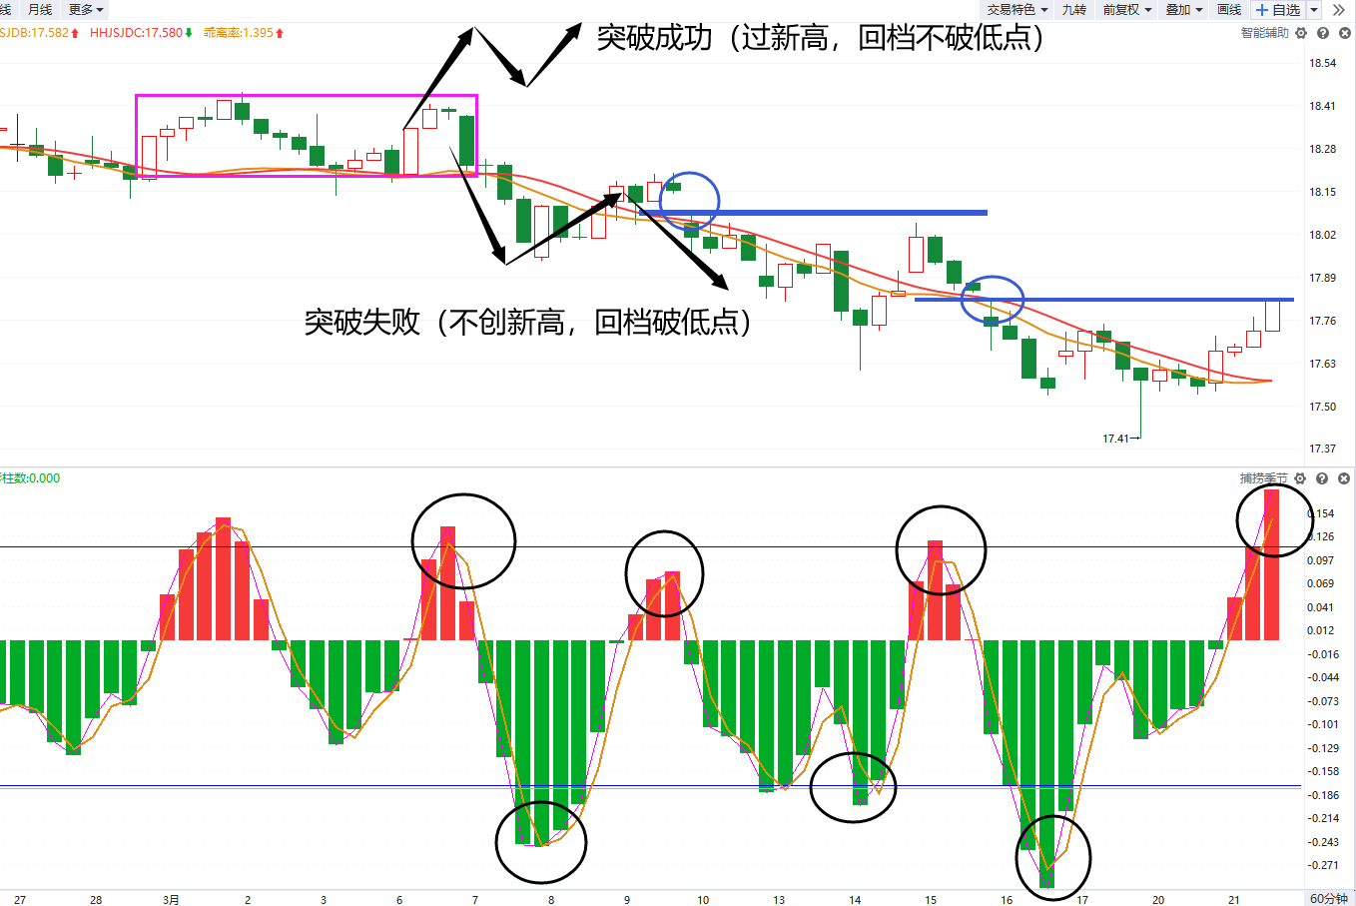
60分钟死叉是否还能涨

Slide 15
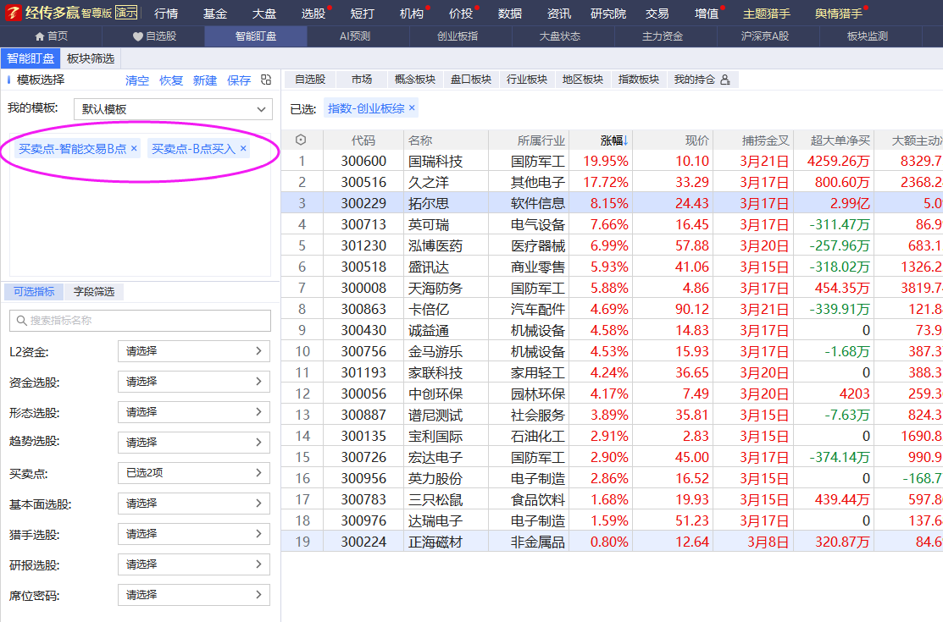
反弹还是反转？
反弹还是反转：
1.持续阳线还是一日游
2.上智能辅助线出B点。
3.回档不破启动阳线一半。
4.红三兵回档。

Slide 16
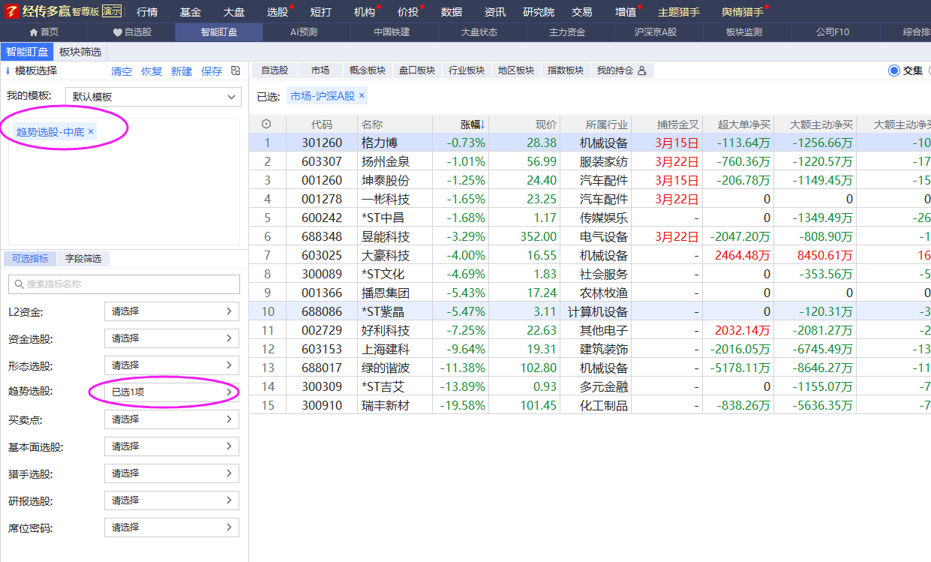
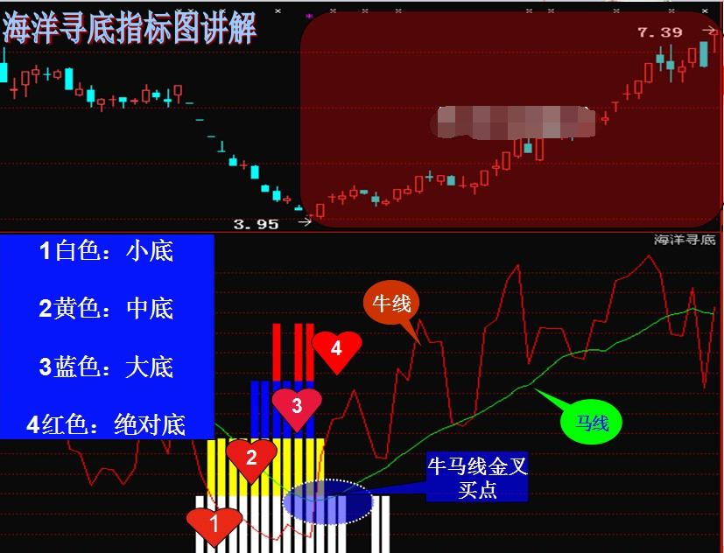
超跌底部，双B选拐点
底部选择超跌，空间在涨幅前

Slide 17
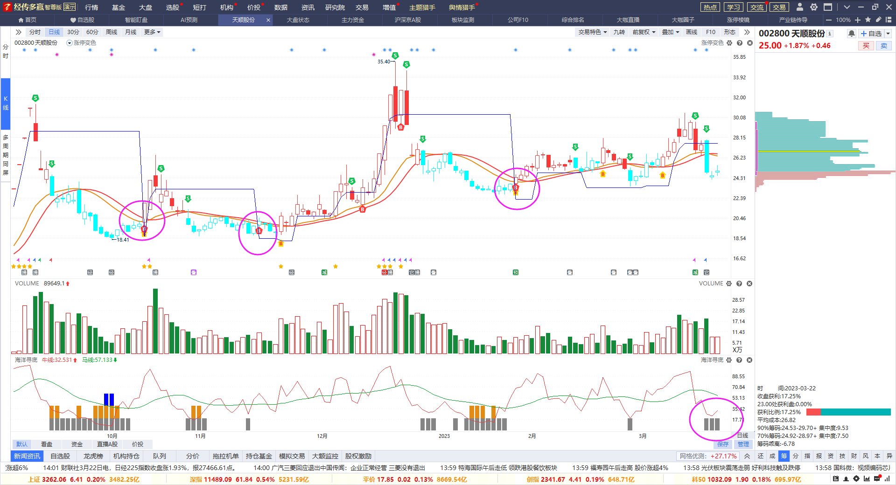
超跌底部，双B选拐点
底部信号：①下移双B ②上移回档

Slide 18
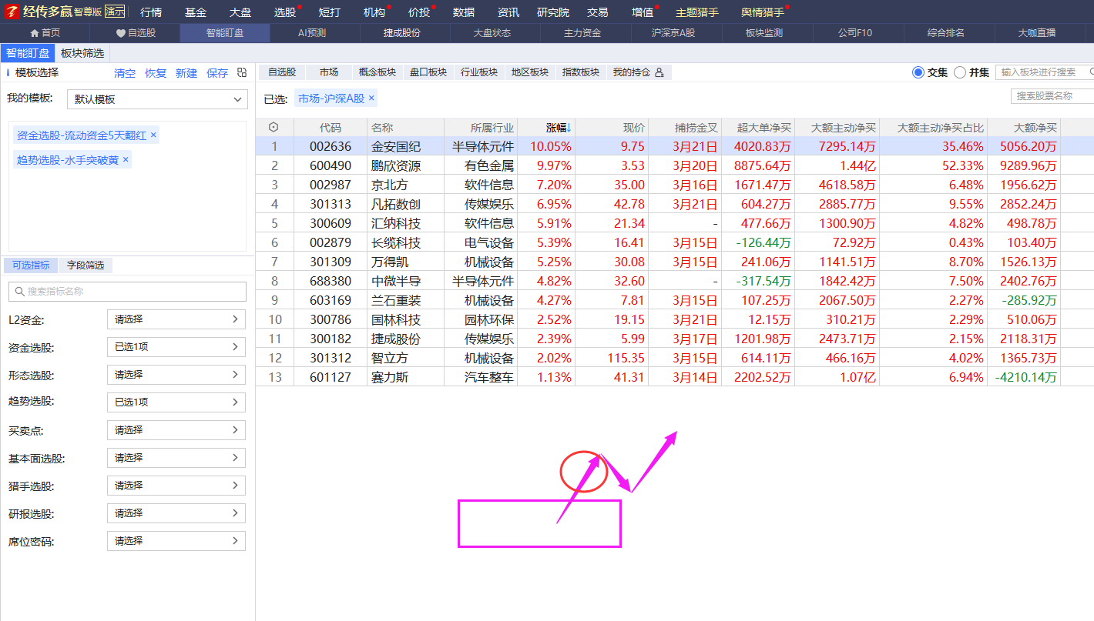
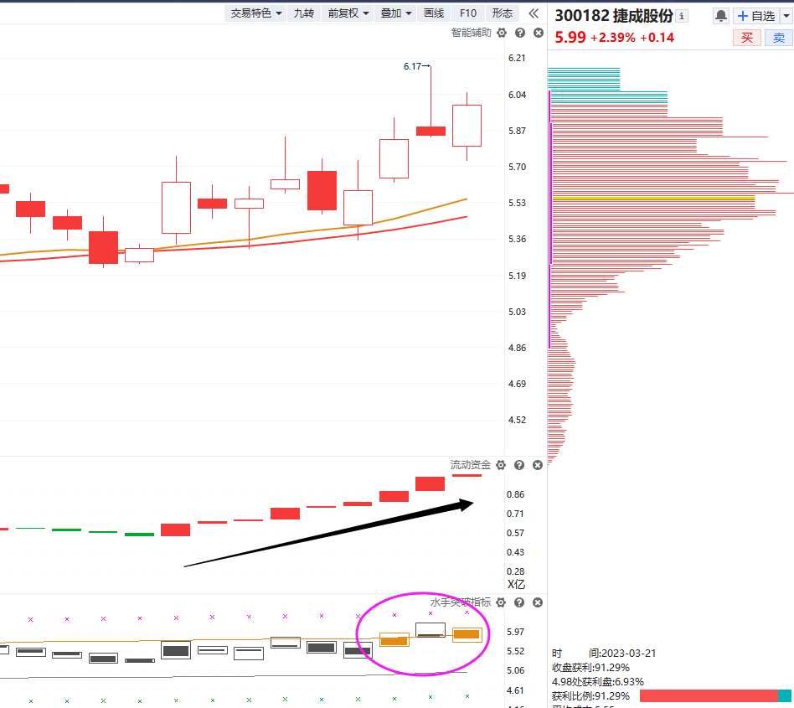
哪些形态在逐渐的突破
1.水手突破变黄代表突破箱体
2.资金翻红代表有资金配合突破
3.佐证一下热点板块

Slide 19
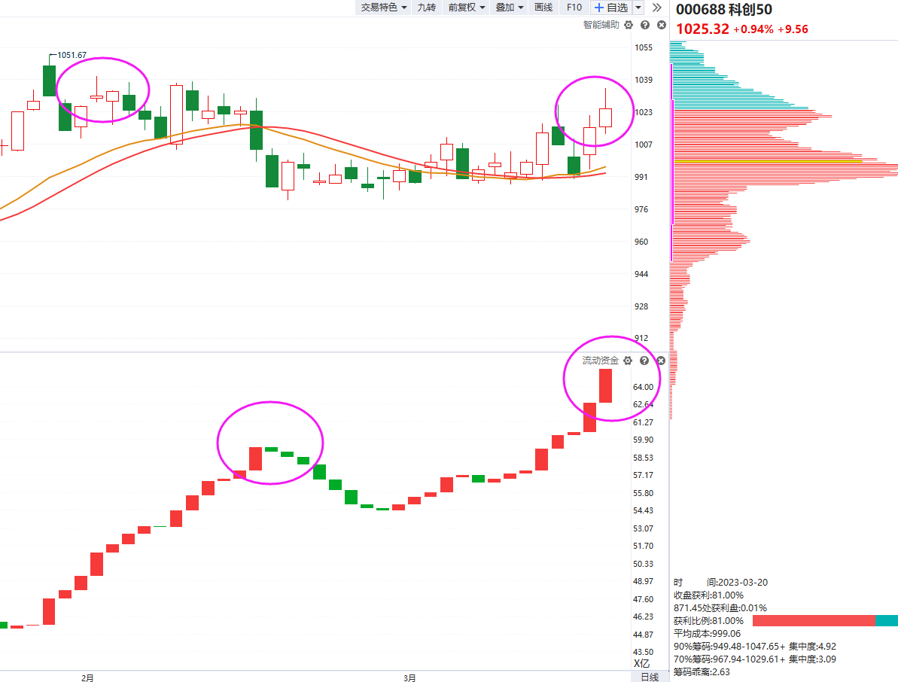
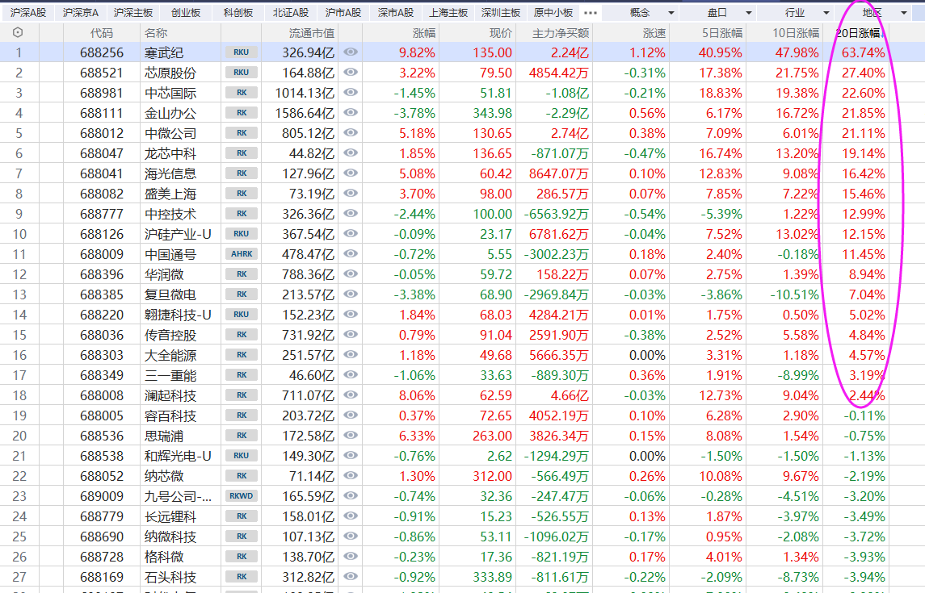
科创50资金溢出平台

Slide 20
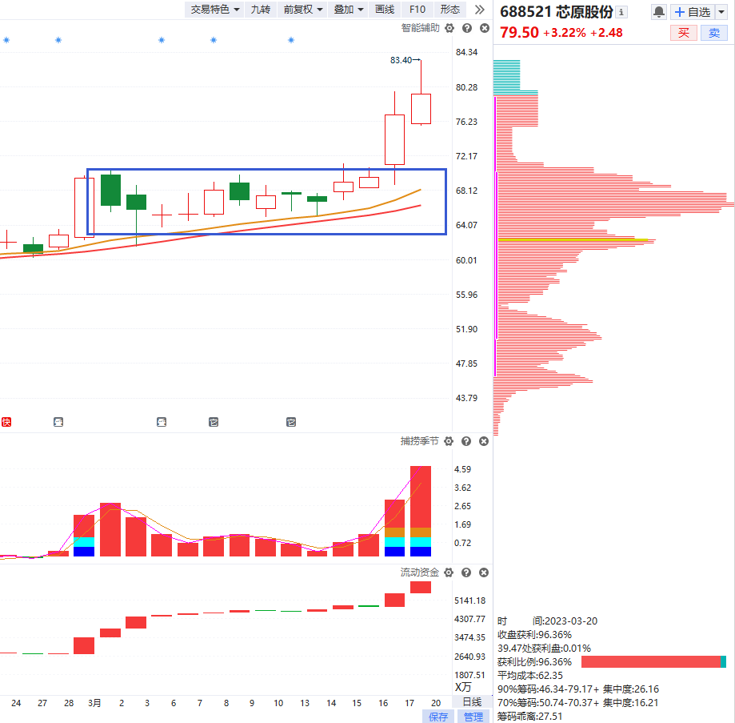
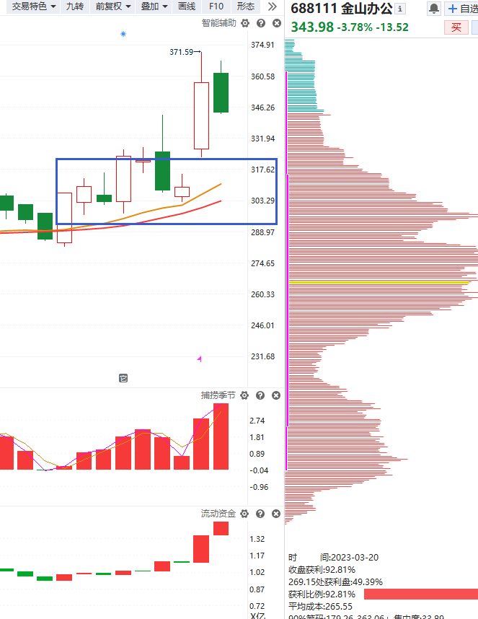
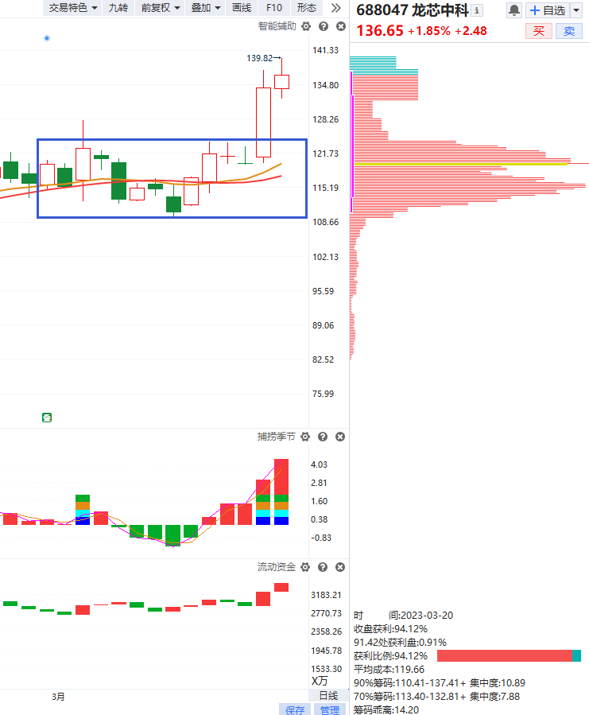
2.2科创50资金溢出平台

Slide 21
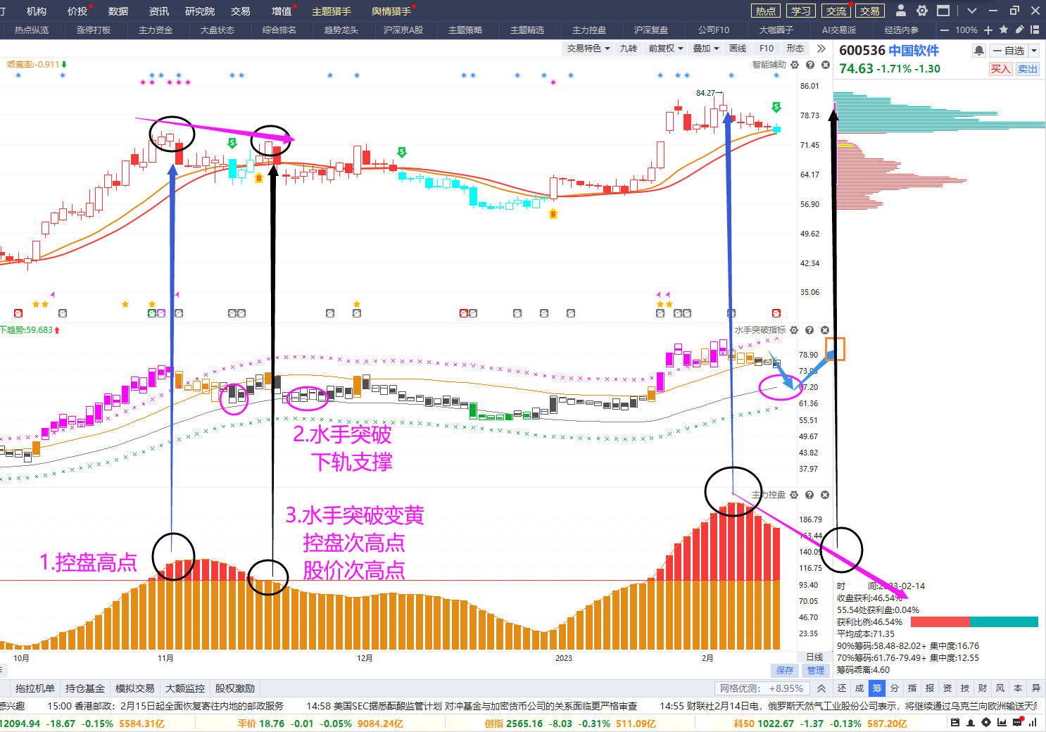
控盘和水手突破
1.控盘高点出现（S点破智能辅助线）
2.到水手突破下轨附近形成支撑
3.再次反弹到水手突破变黄
4.水手突破变黄（资金、控盘降低）

Slide 22
低位启动，涨停复制
短线上攻低位启动，B点回档金叉+涨停复制
红肥绿瘦，资金流入

Slide 23
让投资遇见美好
我司所有工作人员均不允许推荐股票、不允许承诺收益、不允许代客理财、不允许合作分成、不允许私下收款，如您发现有任何违规行为，请立即拨打400-700-3809向我们举报！
风险提示：所有信息及观点均来源于公开信息及经传软件信号显示，仅供参考，不构成最终投资依据，软件作为辅助参考工具，无法承诺收益，投资者应正视市场风险，自主作出投资决策并自行承担投资风险。投资有风险，入市须谨慎！

